Slide 1
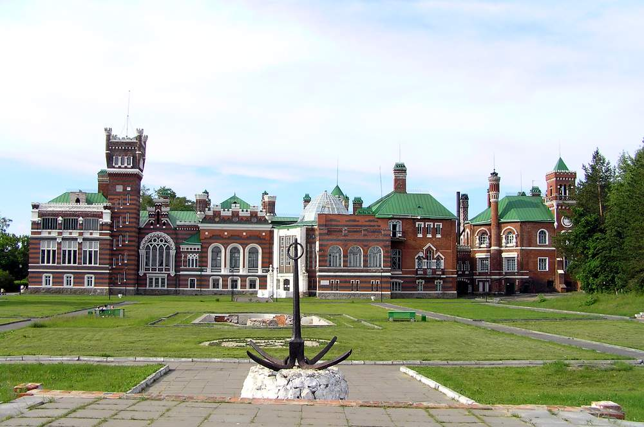
Замок Шереметьевых
Дербенёва Наталия Серафимовна учитель начальных классов МОБУ «Новоарбанская СОШ»

Slide 2
Замок Шереметьевых.

Slide 3
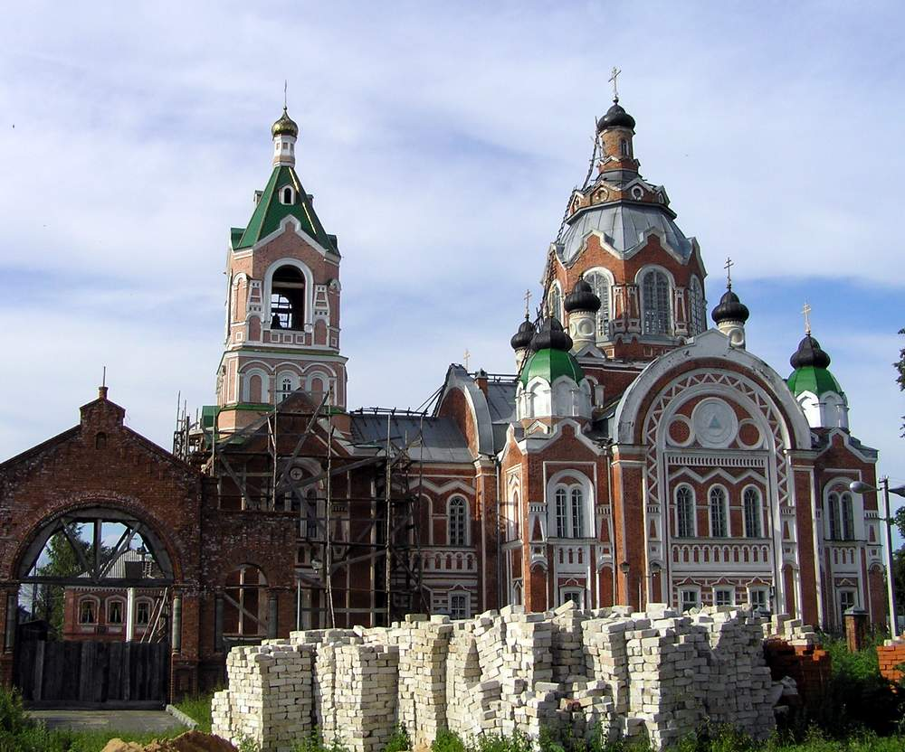
Посёлок Юрино.
В юго-западной части Марий Эл на левом берегу Волги между старинными городами Козьмодемьянском и Васильсурском раскинулся посёлок Юрино.

Slide 4
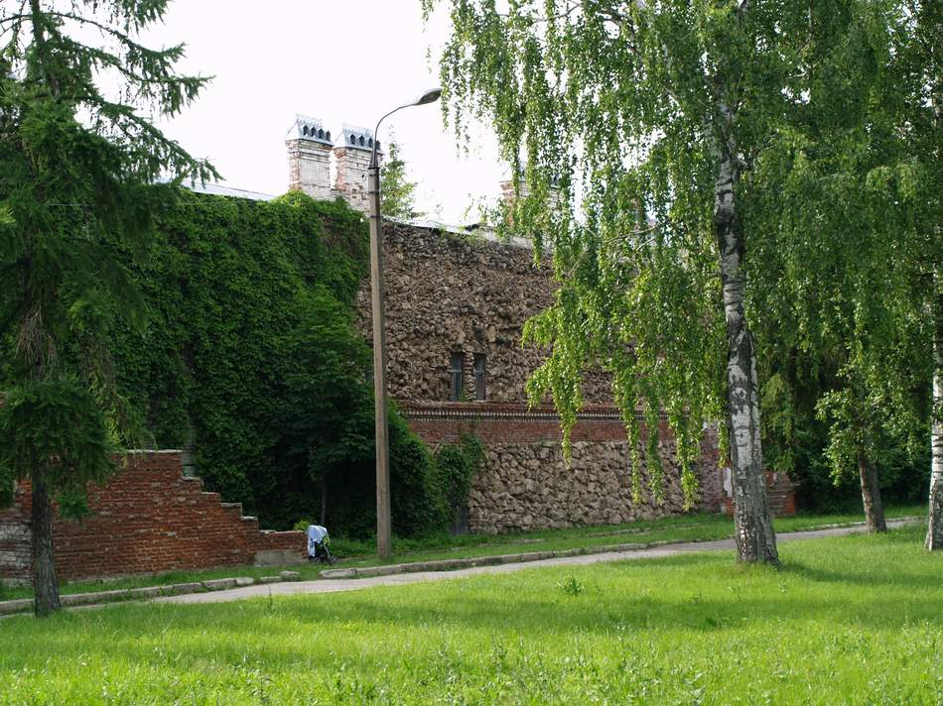
Строительство «главного дома».
В 1874 году началось строительство Юринского «каменного»дома, или «главного дома». Усадьба занимала площадь до 60 гектаров. Вокруг замка воздвигаются каменные крепостные стены.

Slide 5
В замке более 100 комнат.
Самый большой зал замка – Романовский.
Арабский зал украшен растительным орнаментом.
Китайская комната наполнена восточными штучками в китайском стиле.
Русский гостиный зал оформлен в стиле дворцовых палат Московского Кремля.

Slide 6
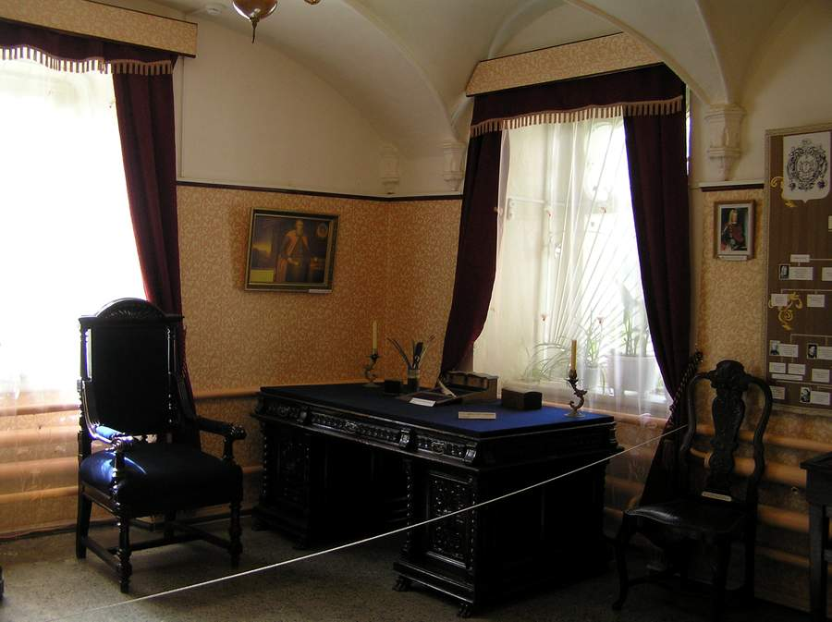
«Дубовая комната» или кабинет владельца замка.

Slide 7
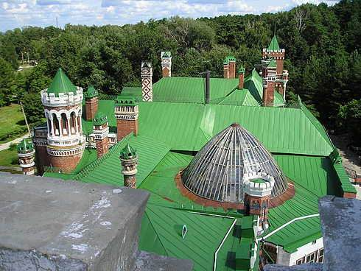
Зимний сад под стеклянным куполом.

Slide 8
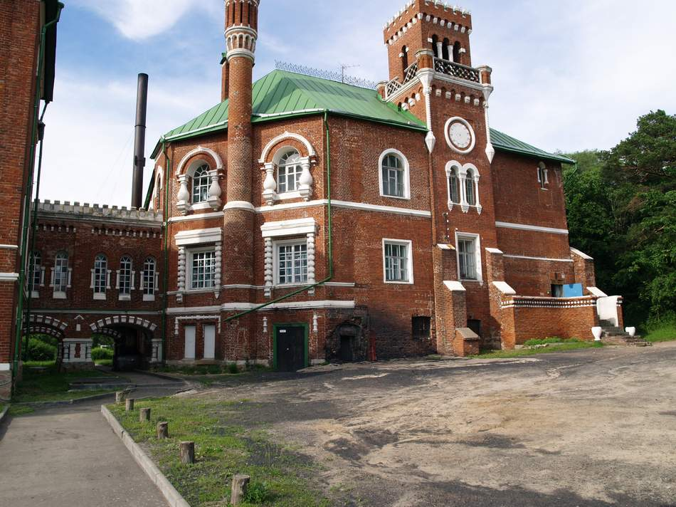
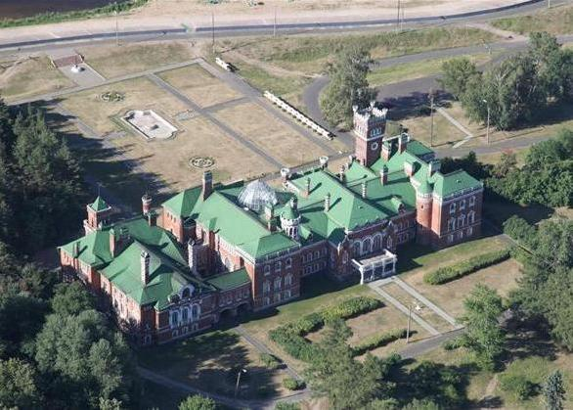
…Это был небывалый даже для России долгострой…

Slide 9
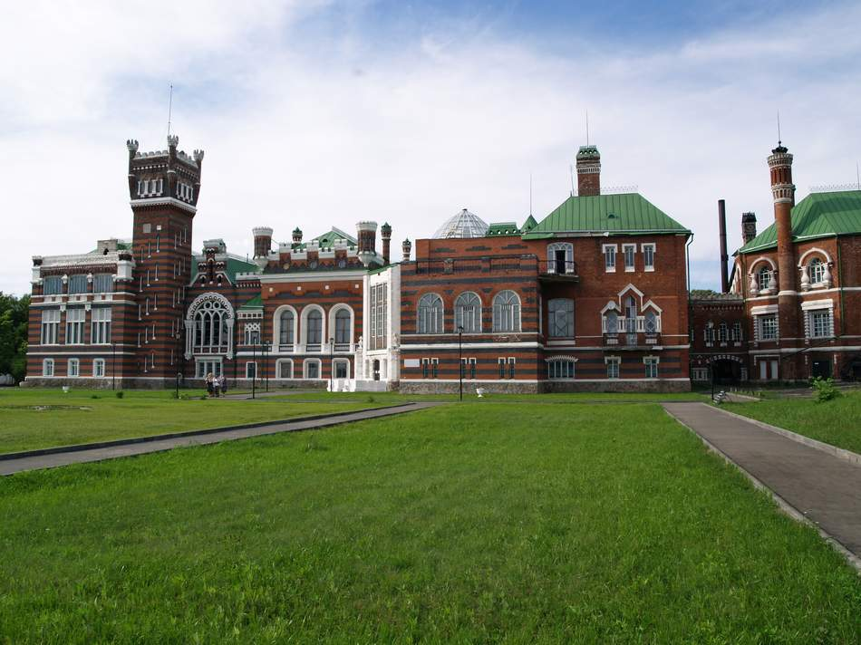
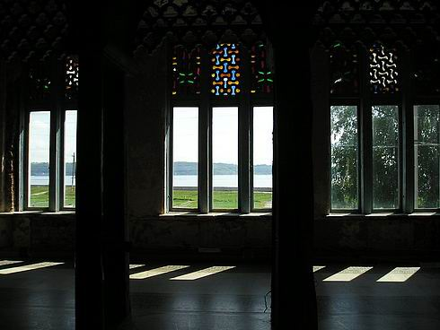
Реставрация замка длилась более 70 лет.
Целыми остались разноцветные витражи.

Slide 10

Герб Шереметьевых.

Slide 11
Легенды замка.
Когда я первый раз попал в Юрино, от замка веяло запустением. По разбитой парадной лестнице пробрался в Дубовый кабинет, оттуда видна Восточная комната. Вдруг холодок по спине: в оконной раме, как в картинной, возник призрачный женский силуэт. Иконописный наклон головы, желтый круг лица в белом веночке... Предупреждали ведь меня, что по замку бродит вроде как привидение в образе крепостной девки Палаши. Ее, мол, замуровали в "каменный мешок" за то, что отказала графу в его праве "первой ночи".

Slide 12
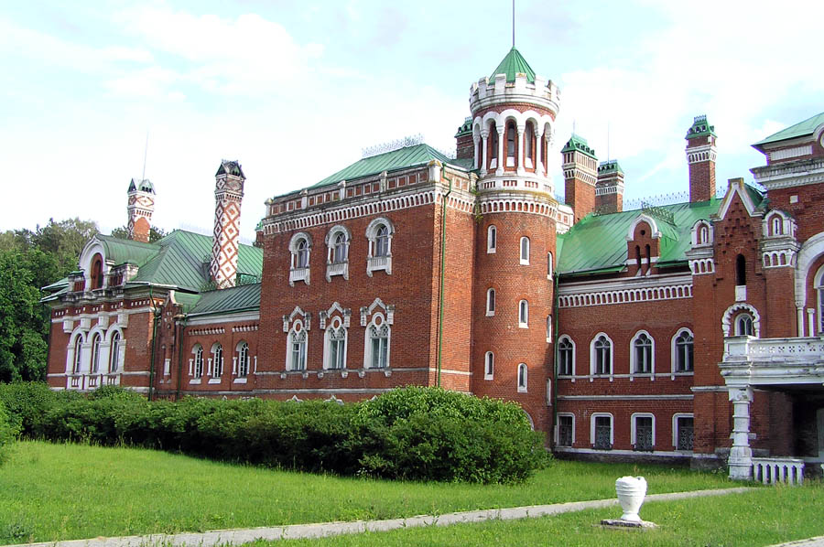

Slide 13
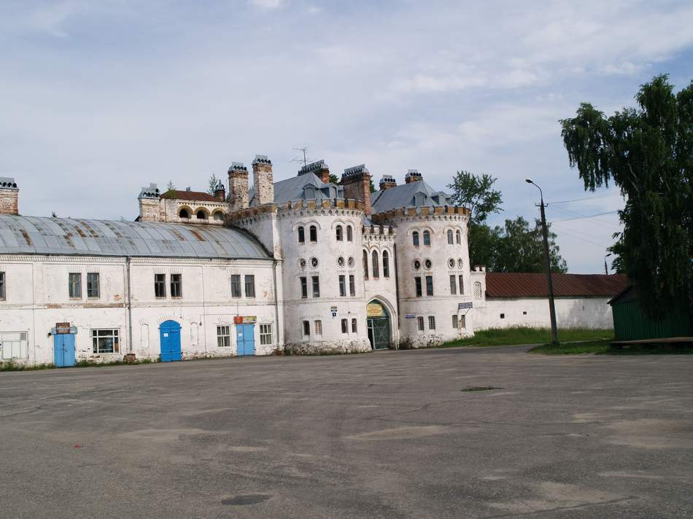

Slide 14
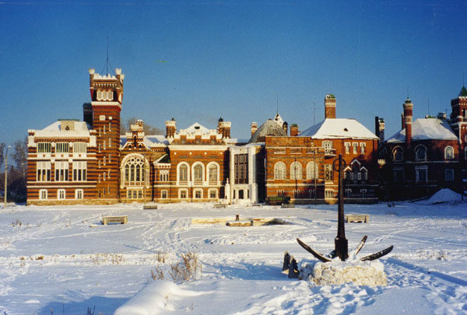

Slide 15
Спасибо за внимание!

